Slide 1
La valorizzazione dei prodotti ittici
locali mediante trasformazione:
il caso della Scapece Gallipolina
Giovanni Normanno
Dipartimento di Scienze Agrarie, degli Alimenti e dell’Ambiente
Ispezione degli Alimenti
giovanni.normanno@unifg.it

Slide 2
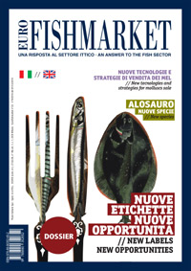
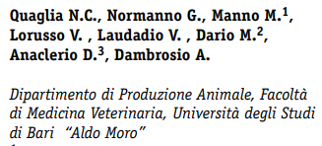
Notes:
Questo intervento vuole riportare un’esperienza di sinergia tra Università e territorio che ha consentito da un lato a un singolo produttore di potersi fregiare di una collaborazione con una università (e quindi offrire al potenziale acquirente una ulteriore garanzia di qualità del prodotto offerto) e, allo stesso tempo, portare all’attenzione di questo consesso uno dei tanti esempi di trasformazione di prodotto ittico da pesce povero e negletto (e quindi di scarso valore commerciale) a prodotto Agroalimentare Tipico, destinato ad un’ampia platea di consumatori. Le immagini che sono riportate nella presentazione derivano da una pubblicazione scientifica prodotta dal sottoscritto e altri autori qualche anno fa.

Slide 3
Notes:
Infatti, la Scapece gallipolina, insieme alla scapece di Lesina, sono inserite nell’ultima revisione dei Prodotti Agroalimentari Tipici della regione Puglia. Tuttavia, queste due preparazioni a base di pesce pur condividendo la denominazione sono prodotte con materie prime molto differenti: la scapece di lesina è prodotta a partire da anguille.

Slide 4
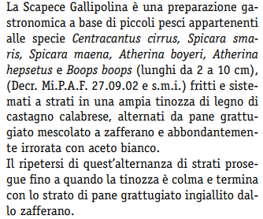
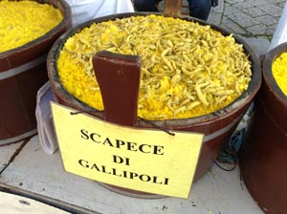
Atherina spp.
Notes:
Ma cos’è la Scapece? Qual è il flusso di processo che porta alla sua produzione? Quali sono gli ingredienti? Direi di cominciare proprio da questi ultimi, gli ingredienti a base di pesce che sono i protagonisti principali della Scapece:

Slide 5
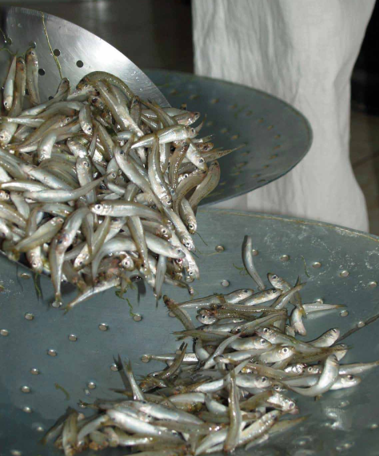
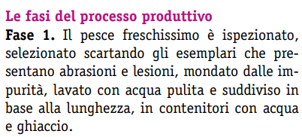
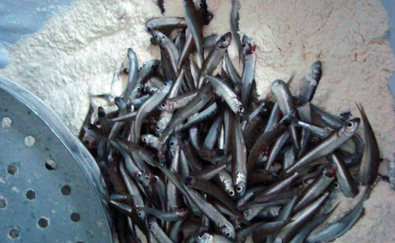
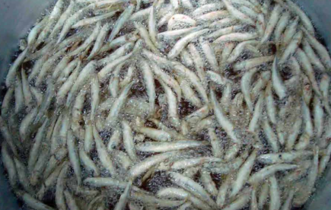

Slide 6
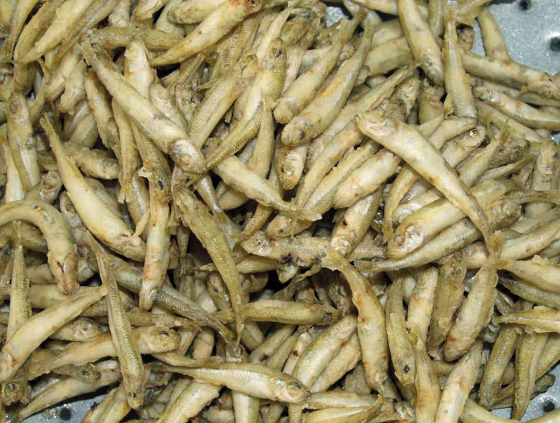

Slide 7
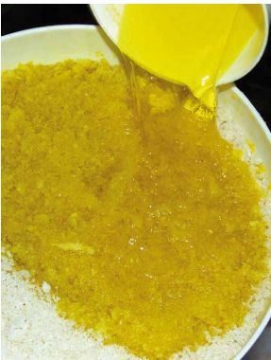
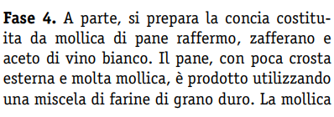
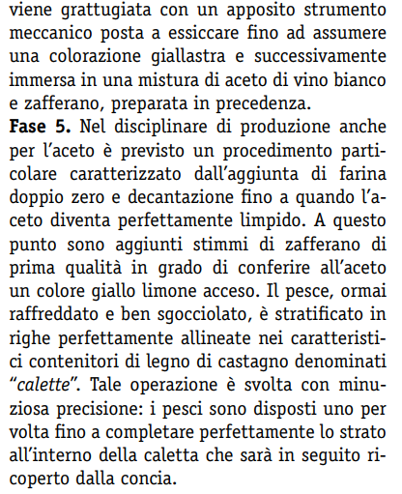
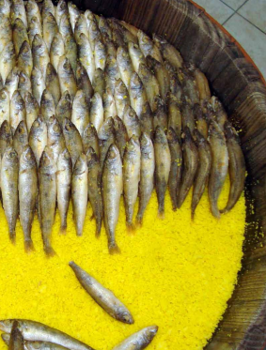

Slide 8
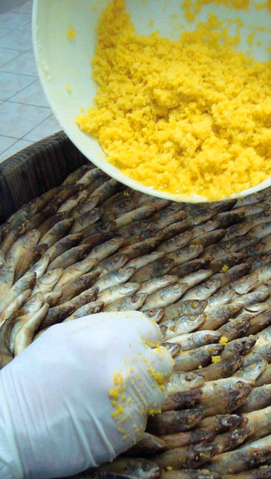
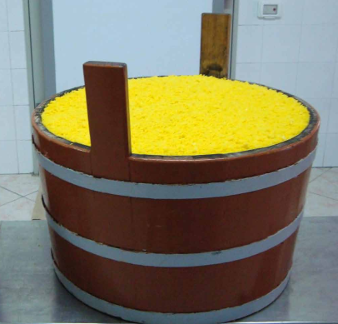

Slide 9
Evoluzione della flora microbica durante
la conservazione
Qualità igienica
Qualità sanitaria

Slide 10
Qualità nutrizionale
Composizione nutrizionale completa di tutti i macronutrienti!

Slide 11
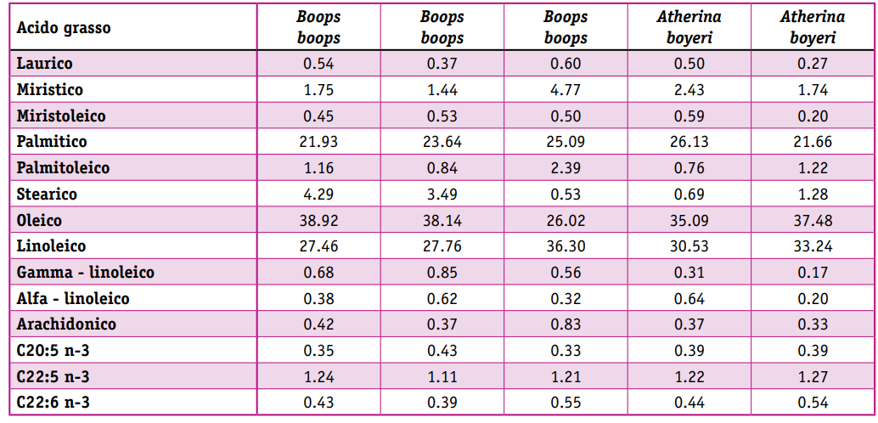

Slide 12
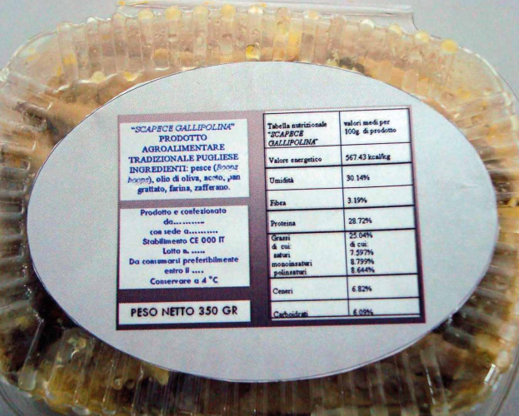
Aggiornare l’etichetta ai sensi del Reg UE 1169/2011 relativamente
agli allergeni.

Slide 13
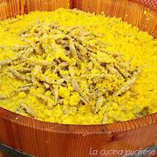
Freschezza materia prima
Ridotte dimensioni degli esemplari
(< probabilità accumulo sostanze chimiche indesiderate)
Alimento sicuro!
Cottura elevate T°
Condizionamento
con sale e aceto
Conservazione a 4°C
Limite: presenza di allergeni (pesce, glutine, solfiti)

Slide 14
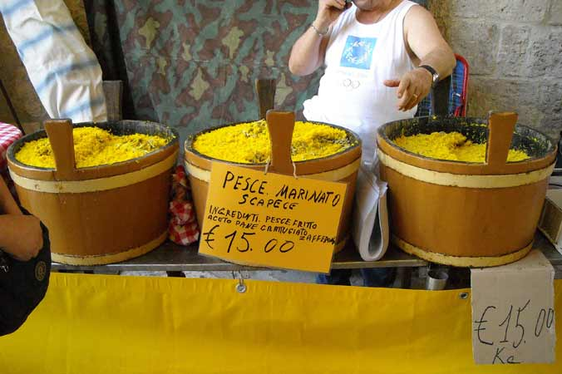
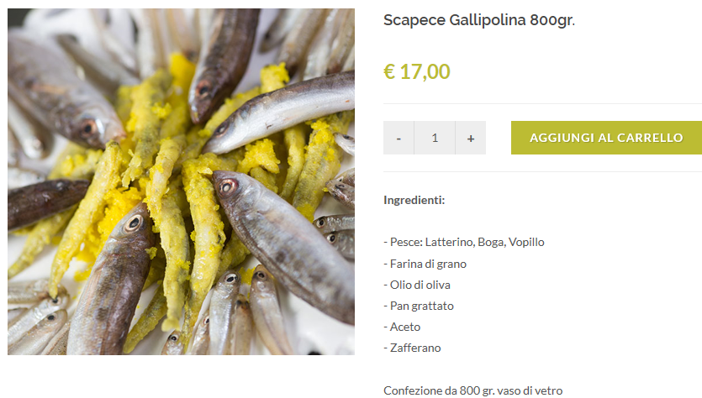
Pochi euro/Kg
Notes:
Quindi, in conclusione, la Scapece Gallipolina si colloca come esempio emblematico e calzante con l’oggetto di questa giornata, poiché grazie a un semplice processo di trasformazione, che non richiede investimenti in attrezzature o in formazione del personale particolarmente impegnativi, consente di far ottenere al produttore un margine di guadagno di tutto rispetto, poiché la materia prima è di bassissimo costo ma viene valorizzata anche di decine volte quando trasformata.

Slide 15
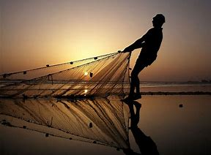
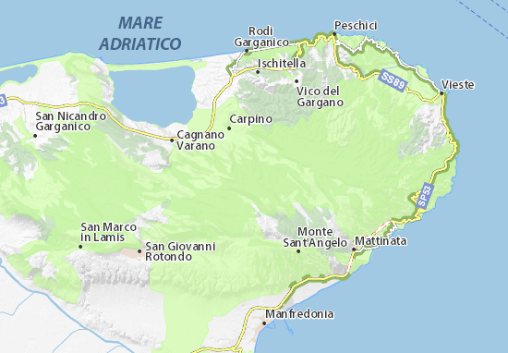
Messaggio conclusivo
Realizzare sinergie tra Università mondo produttivo
per la valorizzazione di prodotto locale

Slide 16
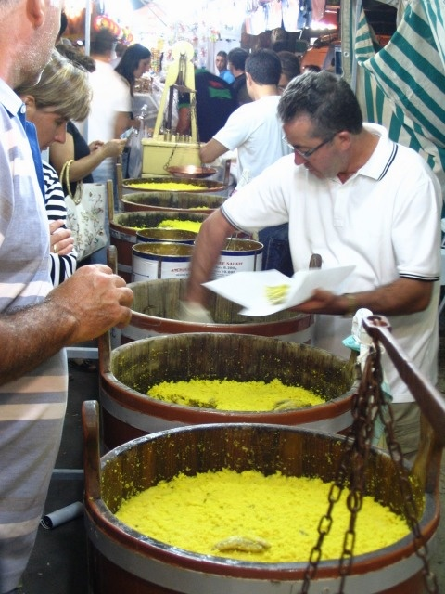
Grazie per l’attenzione!!!

